Slide 1
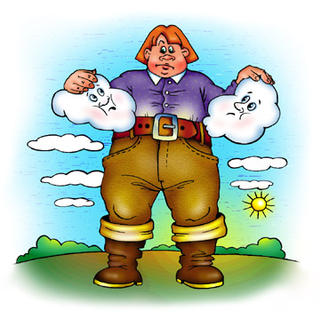
О.О.Дриз. «Очень высокий Человек»
Подготовила
учитель начальных классов
МБОУ СОШ № 28 г.Ульяновска
Ванюшкина И.Г.

Slide 2
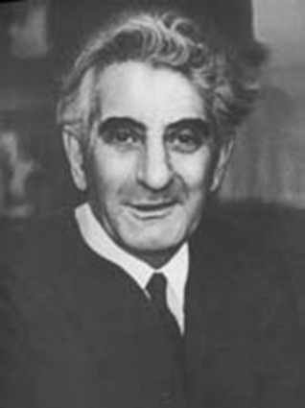
Овсей Дриз (16 мая1908 – 14 февраля 1971)

Slide 4
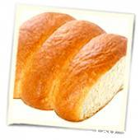
Словарная разминка
Сайка – круглый или продолговатый пшеничный хлеб.

Slide 5
Извозчик – человек, который перевозил людей и грузы в коляске, запряжённой лошадьми.

Slide 6
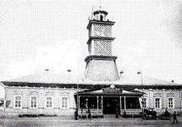
Каланча – высокая сторожевая пожарная башня.

Slide 7
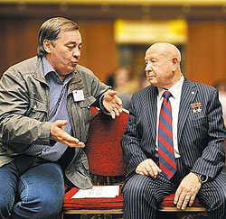
Задушевный – искренний, сердечный.

Slide 8
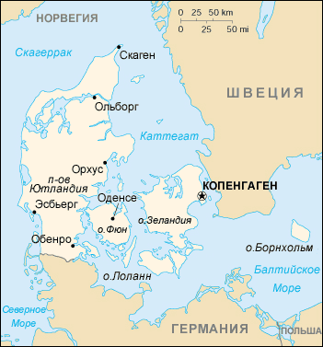
Дания – государство в Северной Европе.

Slide 9
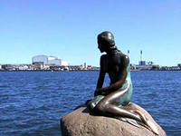
Ундина – одна из достопримечательностей Дании.

Slide 10
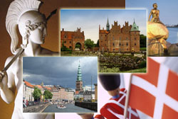
В Дании есть на что посмотреть. Эта маленькая страна имеет достаточно много достопримечательностей. Это и старинные замки, и памятники культуры, и скульптура Русалочки в Копенгагене, являющаяся символом Дании и др.
.

Slide 11
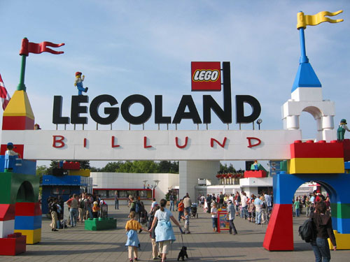
Для семейного отдыха в Дании замечательным местом будет парк Леголенд «LegoLand», сделанный полностью из конструктора Лего (на его создание ушло более 40 000 000 «кирпичиков»). Побывать тут – значит получить огромное количество позитивных эмоций и всплеска настроения.

Slide 12
Итог урока Домашнее задание

